Slide 1
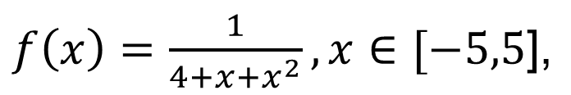
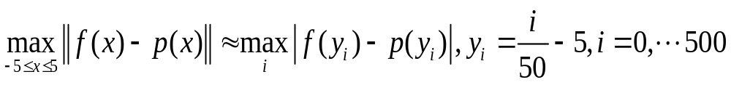
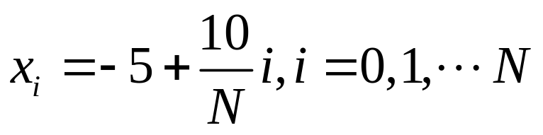
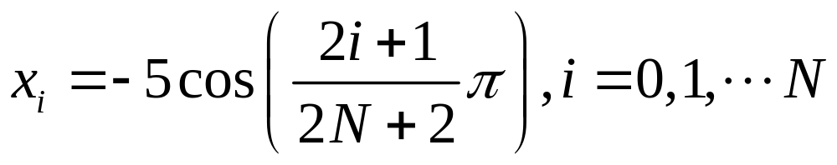
编程作业：Lab02 Lagrange插值
对函数
构造其N次Lagrange插值函数，取
为近似误差。其中，插值节点（设有 N+1个）取为：
(1)
Chebyshev点
(2)
对N= 4，8，16 比较以上两组节点的插值结果。

Slide 2
Sample Output ( represents a space)
第1组节点，误差为（保留到小数点后12位）
n=4,0.############e+001
n=8,...
...
第2组节点，误差为
n=4, 0.############e+001
n=8,...
...
注：请画出函数f(x)及其插值函数的图像，并且对两种插值结果作适当的比较和分析。

Slide 3

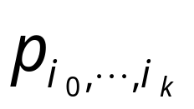
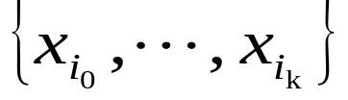
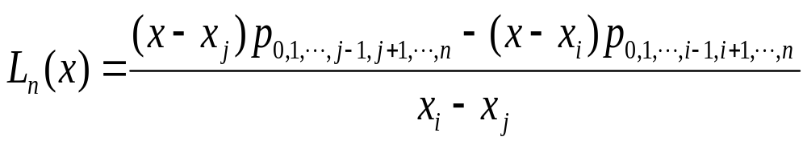
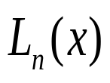



书面作业：HW#2 （阅读课本1.1-1.2）
，
。
1.证明插值基函数
是线性无关的。
2.若记
为节点
上的k次Lagrange插值多项式
试证明：
即证上面定义的 为n次Lagrange插值函数。
3.利用插值数据(-2.0,0.0),(1.0,3.0),(3.0,2.0),(5.0,4.0)，构造出 三次Lagrange插值多项式
，并计算

